Slide 1
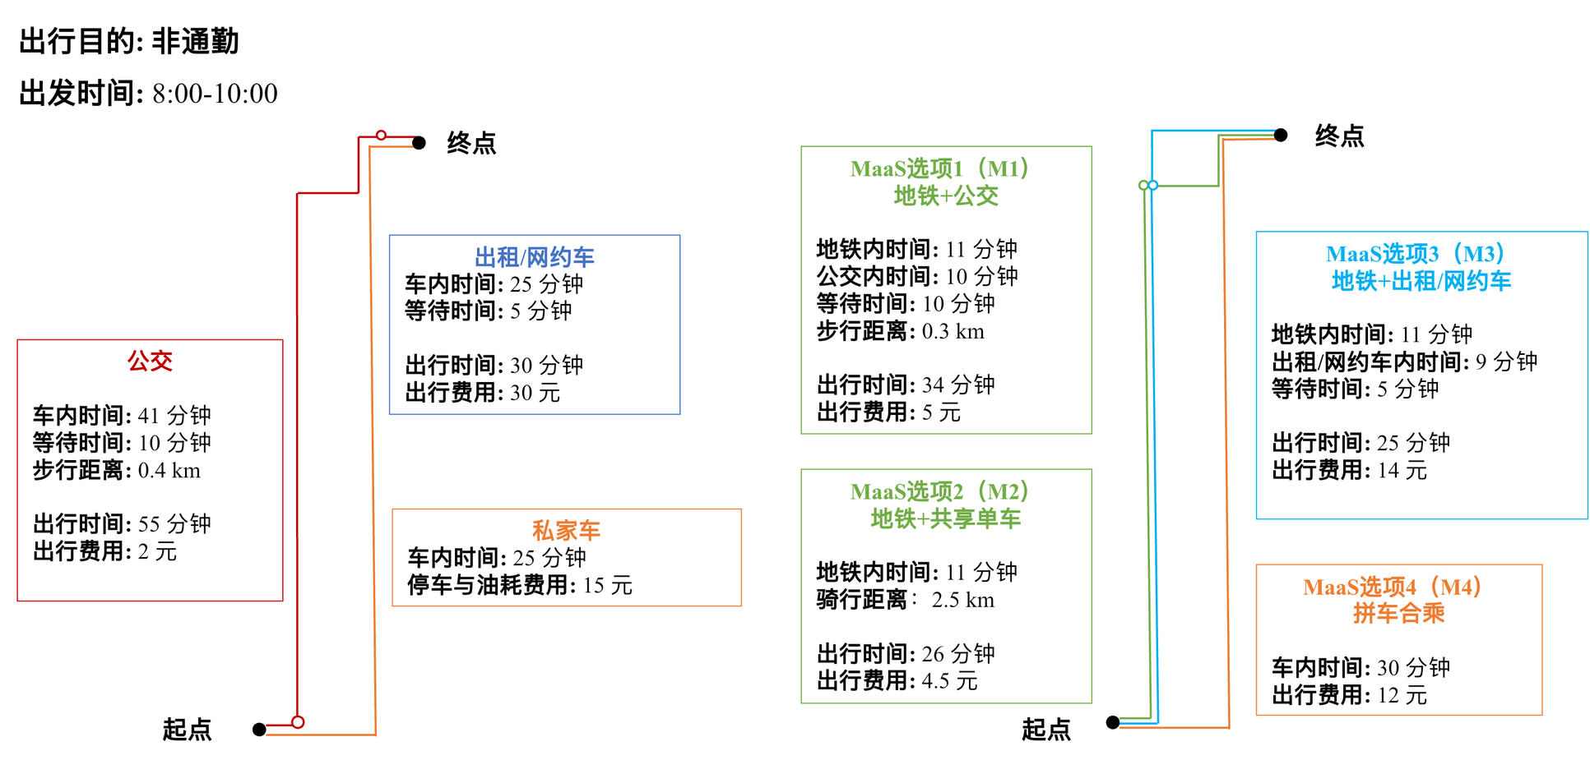
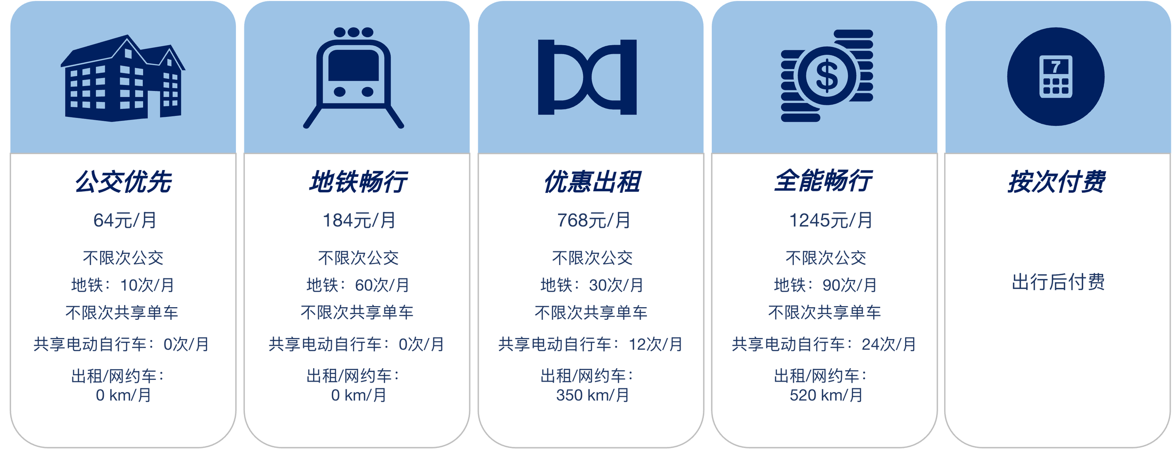
第一部分：调查简介与社会经济属性调查
• 调查方机构介绍
• 调查目的
• 收集数据用途
• 个人社会经济属性相关调查（如性别、年龄、受教育程度、职业和收入）
第二部分：出行模式调查
• 主要出行方式
• 工作日平均出行距离
• 主要出行目的
• 主要多模式出行方式
• 周末平均出行距离
• 每周出行频率
第三部分：单次出行情境下
MaaS
转移意愿调查
• MaaS基本概念介绍
• 需依次做出无MaaS和含MaaS多模式出行服务情境下的 方式选择
衔接部分：出行需求调查，帮助受访者做出理性的套餐选择
• 五种出行方式的每周出行频率
• 月度出行花费估计
第四部分：
MaaS套餐订阅意愿调查
• 受访者需在按次付费与四种MaaS套餐中进行选择
第五部分：态度调查
• 需对25条态度陈述问题作出回应
• 采用5级李克特量表
Notes:
[Sources]
- 2024/2024_01 MaaS单次出行对套餐购买的影响/绘图/版面 12.svg；情境图和套餐卡分别来自原始问卷与套餐PPT
- English reference: thesis figures/ch5/overallSurvey.pdf
- The slide embeds an SVG vector; in PowerPoint it can be converted to shapes for component-level editing.
[/Sources]

Slide 2
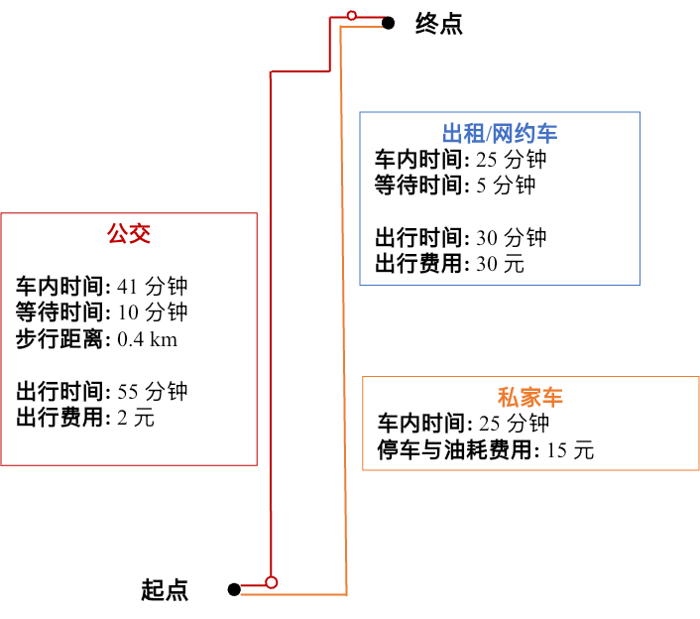
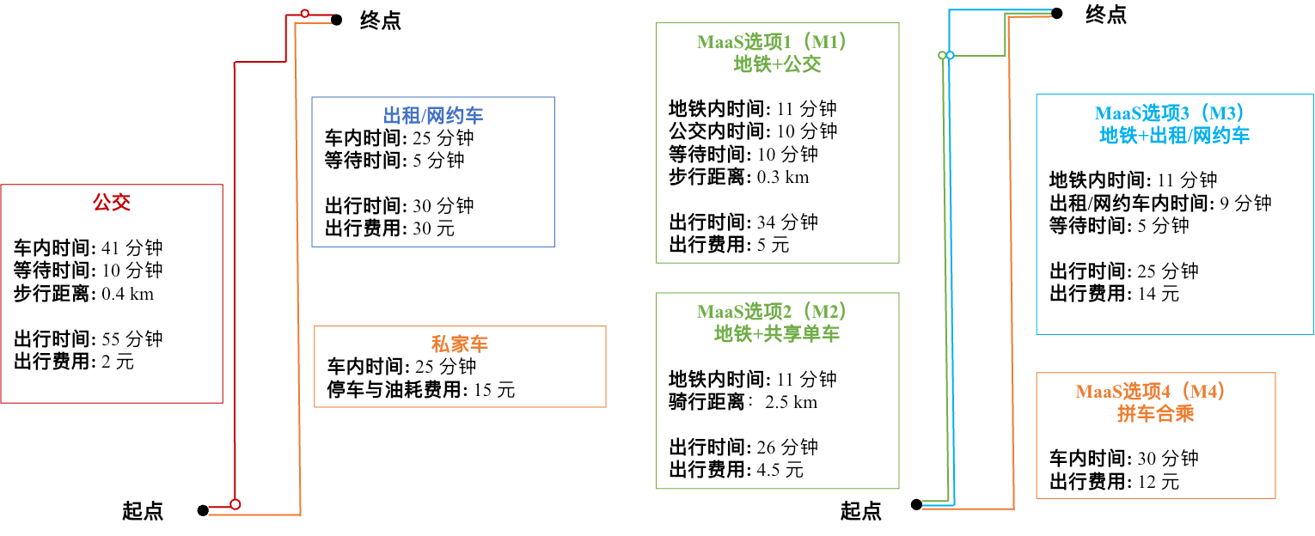
Notes:
[Sources]
- 2024/2024_01 MaaS单次出行对套餐购买的影响/绘图/版面 11.svg；情境图来自原始问卷PPT
- English reference: thesis figures/ch5/spExample.pdf
- The slide embeds an SVG vector; in PowerPoint it can be converted to shapes for component-level editing.
[/Sources]

Slide 3
结构关系
测量关系
潜变量
个体相关
可观测变量
属性
性别
效用
不可观测变量
性价比偏好
MaaS
情境中
年龄
无
不转移
选择：
私家车
出行惯性变量
MaaS
情境中
职业
无
出租车/网约车
潜在类别
选择：
态度陈述
收入
转移至
M1
1
I
受教育程度
类别
出行距离
1
出发时间
情境属性
I
每周出行频率
转移至
M2
2
2
类别
出行时间
）
服务水平变量
出行距离
LOS
I
地铁内时间
（
3
主要出行
转移至
M3
方式
MaaS
情境中
I
无
4
选择：
公共交通
偏好延续变量
I
各方式每周
MaaS
情境中
5
出行频率
转移至
M4
无
出租车/网约车
选择：
I
车辆拥有情况
6
结构方程模型
离散选择模型
Notes:
[Sources]
- 2023/2023_04MaaS单次出行/绘图1.vsdx，第11页精确导出
- English reference: thesis figures/ch5/modelFramework_shift.pdf
- The slide embeds an SVG vector; in PowerPoint it can be converted to shapes for component-level editing.
[/Sources]

Slide 4
MaaS
无
情境的选择结果
/
/
/
MaaS
：私家车
出租
网约车
公共交通
含
情境的选择结果
不转移
MaaS
/
/
/
无
情境的选择结果：
私家车
出租
网约车
公共交通
含
M1
MaaS
情境的选择结果：
转移至
M1
MaaS
/
/
/
无
情境的选择结果：
私家车
出租
网约车
公共交通
MaaS
M2
向
MaaS转移
含
情境的选择结果：
转移至
M2
决策
MaaS
/
/
/
无
情境的选择结果：
私家车
出租
网约车
公共交通
MaaS
M3
含
情境的选择结果：
转移至
M3
MaaS
/
/
/
无
情境的选择结果：
私家车
出租
网约车
公共交通
MaaS
M4
含
情境的选择结果：
转移至
M4
Notes:
[Sources]
- 2023/2023_04MaaS单次出行/绘图1.vsdx，第2页精确导出
- English reference: thesis figures/ch5/alternativeDecision.png
- The slide embeds an SVG vector; in PowerPoint it can be converted to shapes for component-level editing.
[/Sources]

Slide 5


结构关系
测量关系
可观测变量
不可观测变量
备选项
态度陈述
MaaS
转移行为
单次出行
情境变量
出行时间
地铁内时间
性价比偏好
出发时间
技术接受度
不转移
转移至
M1
转移至
M2
转移至
M3
转移至
M4
出行距离
测量模型
MaaS
转移意愿
计划性偏好
套餐属性
1
MaaS
2
MaaS
类别
：
存疑者
公交优先
类别
：
乐观者
公交优先
环保意识
公交导向巢
公交导向巢
价格
地铁畅行
地铁畅行
/
可用出租
现状满意度
网约车里程
MaaS
套餐
优惠出租
MaaS
套餐
优惠出租
订阅行为
订阅行为
全能畅行
偏好的
MaaS
选项
全能畅行
社会经济
社会经济
结构模型
属性
按次付费
属性
按次付费
出行模式
PAYG
PAYG
（
）
（
）
属性
出行模式
属性
选择模型
Notes:
[Sources]
- 2024/2024_01 MaaS单次出行对套餐购买的影响/绘图/模型框架.svg
- English reference: thesis figures/ch5/modelFramework.pdf
- The slide embeds an SVG vector; in PowerPoint it can be converted to shapes for component-level editing.
[/Sources]

